Slide 1
XI территориальной ярмарке образовательных ресурсов «Новое образование – Поволжскому округу»
«Интеграция образовательных областей «Музыка» и «Художественное творчество» через применение информационно – коммуникационных технологий
ГБОУ ООШ №11 СП Д/С «Лужайка»
Музыкальный руководитель: Кузнецова Е.В.
г. Новокуйбышевск 2013г

Slide 2
Формы, разработанные Р.М. Чумичевой на основе концепции эстетического воспитания детей дошкольного возраста Т.С.Комаровой:
Пластообразная – особенность данной формы в наслоении пластов различных видов искусств и деятельности (художественно-эстетической, игровой, познавательной и.т.д.), содержание которых пронизано одной целью – создание в сознании ребёнка целостного художественного образа.
Контрастная – данная форма строится на принципах диалога и контраста и заключается в рассуждениях между педагогом и детьми о явлениях, событиях, понятиях, переданных в произведениях искусства.

Slide 3
Взаимопроникающая – в данной форме за основу берётся организация такого вида художественно-творческой деятельности, в которой органично вливаются другие виды: слушание музыки, литературного текста, восприятие произведений изобразительного искусства, изобразительная деятельность и т.д. Постепенное проникновение одной деятельности в другую обуславливается расширением и наращиванием знаний, знакомством с другими способами творческой деятельности, созданием ситуации любования и сопереживания, определённого эмоционального настроя.

Slide 4
Презентации, используемые нами в практике работы с детьми, могут играть как главную, так и второстепенную роль в образовательном процессе:
- как наглядность, сопровождающая рассказ педагога.
- роль педагога и ИКТ равноправна.
- роль презентации – ведущая в ходе мероприятия.

Slide 5
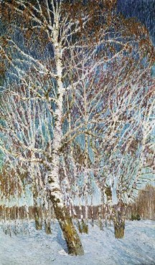
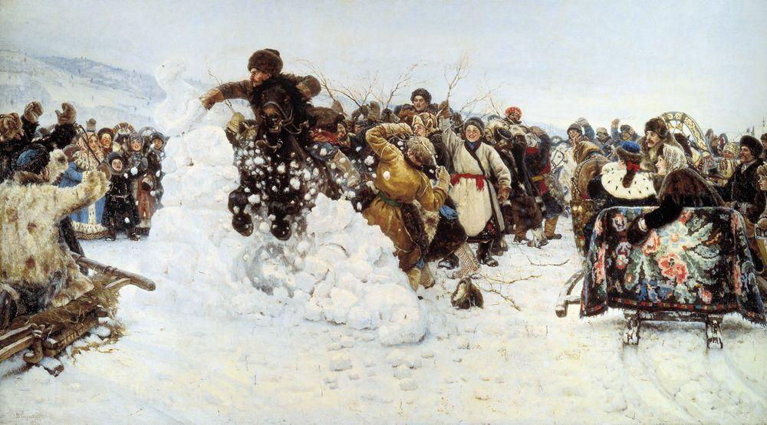
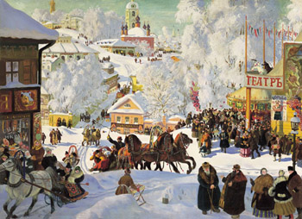

Slide 6
И так, использование ИКТ в образовательном процессе ДОУ при интеграции образовательных областей «Музыка» и «Художественное творчество» позволяет сделать процесс обучения и развития интересным и эффективным.
Интеграция содержания позволила создать в нашем дошкольном учреждении модель организации педагогического процесса, где ребёнок постигает базовые категории (часть, целое и другое) с различных точек зрения, в различных образовательных сферах и осваивает способы перевода содержания с одного языка на другой. Интеграция содержания как путь личностного развития дошкольников предоставляет ребёнку возможность ярче проявить себя в том или ином виде деятельности.

